Slide 1

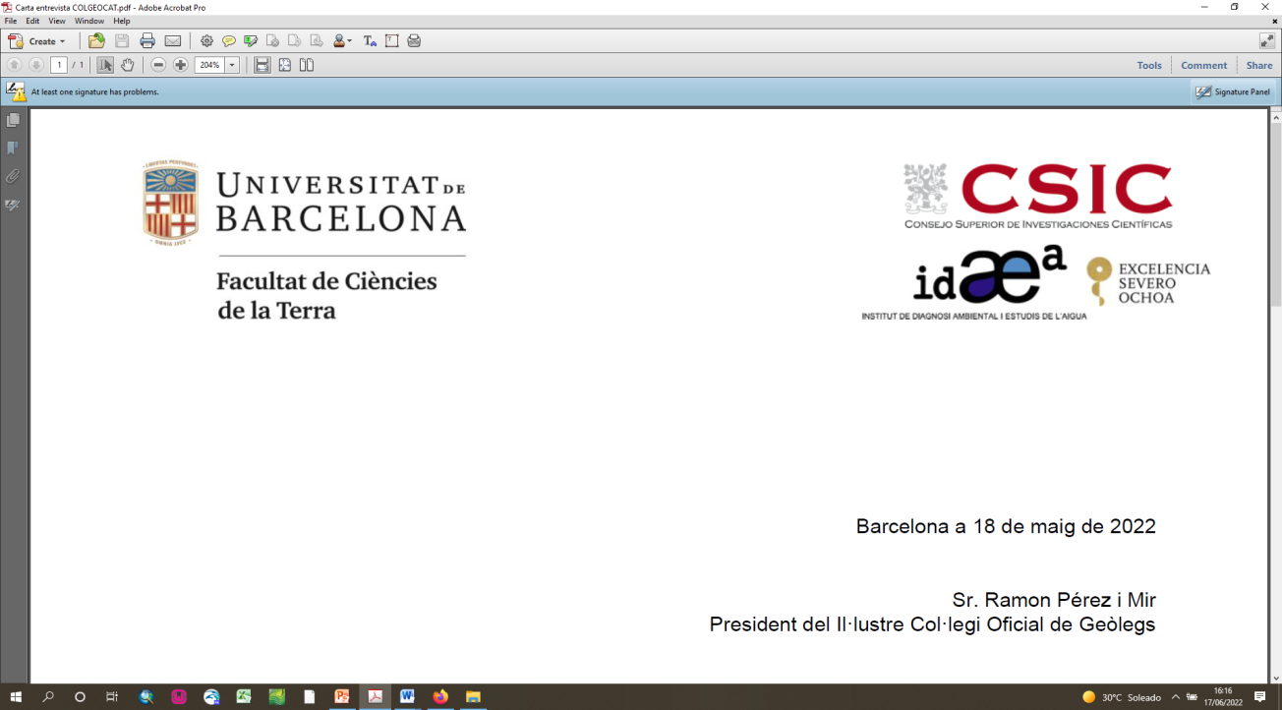
MÁSTER HIDROGEOLOGÍA Y MODELACIÓN
M9_9.24 Taller: análisis de datos con Python
Módulo 9 Herramientas y Data Science
Prof. Aitor Iraola
aitor.iraola@amphos21.com
Web MHGM mt.hidrogeologia.modelitzacio@ub.edu

Slide 2
Introducción
Nociones básicas de numpy, pandas y matplotlib
Ejercicio introductorio en numpy y pandas usando Google Colab
Ejercicio final de bloque:

Slide 3
Introducción a numpy
Biblioteca fundamental para la computación científica en Python.
Ofrece soporte para arrays y matrices (multidimensionales) y funciones matemáticas óptimas
En realidad es un wrapper de C++ (el código original corre en C++)

Slide 4
Introducción a numpy
Debemos importar el paquete, normalmente haciendo
import numpy as np
El elemento principal es el método np.array(). Nos permite generar un array con el que almacenar datos y hacer diferentes operaciones de manera sencilla

Slide 5
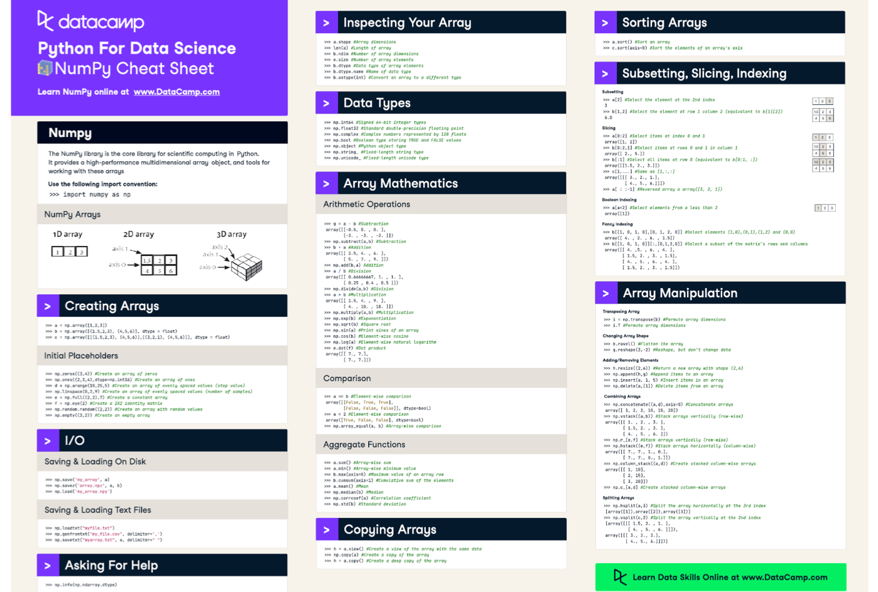
Introducción a numpy

Slide 6
Introducción a pandas
Paquete de python creado para la manipulación y análisis de datos.
Estructuras de datos como Series (1D) y DataFrame (2D).
Herramientas para leer y escribir datos entre estructuras en memoria y diferentes formatos de archivo.
Operaciones de limpieza, filtrado, agrupación y transformación de datos.

Slide 7
Introducción a pandas
Normalmente se importa de la siguiente manera
import pandas as pd
Los métodos principales son
pd.Dataframe(tabla): nos genera una tabla (2D) en formato Dataframe
pd.Series(serie_1D): nos genera una serie de datos (1D) en formato Series

Slide 8
Introducción a matplotlib
Biblioteca para la creación de gráficos 2D y (algunos) 3D en python
Puede crear gráficos como histogramas, gráficos de barras, scatter plots etc.

Slide 9
Ejercicio introductorio de numpy, pandas y matplotlib
Clase 1 | Ejercicio 4
https://colab.research.google.com/drive/1NyLr8LLuUntcazcTuhkkyNho_C6Guh38?usp=sharing

